Slide 1
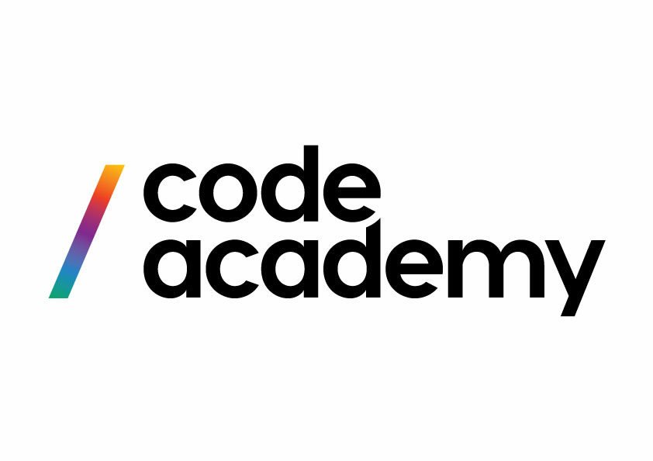
Sinif: AP104
Tələbə: Abdullazade Nihat
Mövzü: Programlaşdırma paradizmaları

Slide 2

Müqəddimə
İlk yüksək səviyyəli proqramlaşdırma dili olan Plankalkülün buraxılmasından və bunun nəticəsində FORTRAN və Common Lisp kimi dillərin buraxılmasından bəri proqramlaşdırma dilləri proqramlaşdırmanın nə ola biləcəyini və kompüter proqramçısı üçün hansı növlərin məna kəsb edə biləcəyini əhatə edir. Çox vaxt bu, proqramlaşdırma paradiqması adlanan şey vasitəsilə həyata keçirilir.

Slide 3

Paradizma nədir ?
Paradiqma bəzi problemi həll etmək və ya hansısa işi yerinə yetirmək üsulu kimi də adlandırıla bilər. Proqramlaşdırma paradiqması bəzi proqramlaşdırma dilindən istifadə edərək problemi həll etmək üçün bir yanaşmadır və ya bəzi yanaşmalardan sonra əlimizdə olan alət və üsullardan istifadə edərək problemi həll etmək üsuludur.

Slide 4
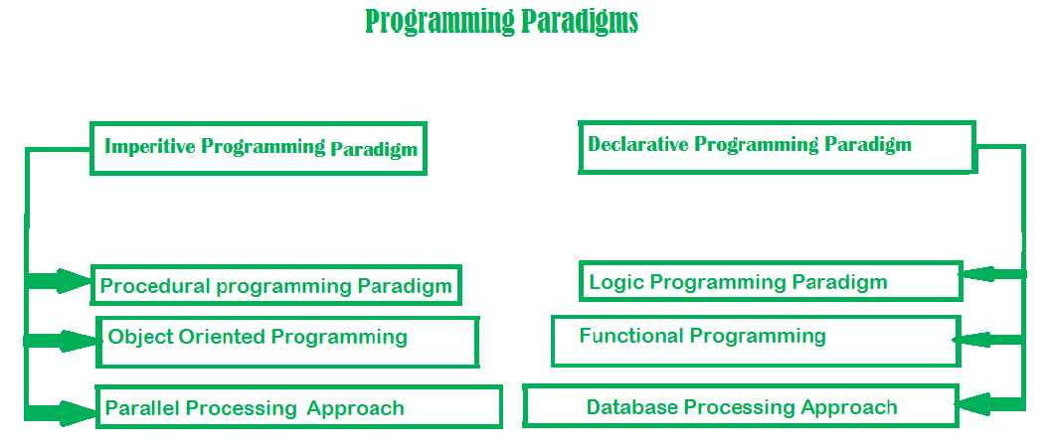
Ümumi baxış

Slide 5
Deklarativ proqramlaşdırma paradigması
Deklarativ proqramlaşdırma, sükan arxasında olan proqramçının hər hansı bir anda kompüterin nə etdiyini effektiv şəkildə proqramlaşdırmamasıdır - bunun əvəzinə istədikləri nəticənin xüsusiyyətlərini təsvir edir, lakin onu necə hesablamaq lazım olduğunu izah etmir. Bu pəncərəyə düşən bəzi paradiqma nümunələri bunlardır:
Funksional proqramlaşdırma paradiqması.
Məntiqi proqramlaşdırma paradiqması.
Riyazi proqramlaşdırma paradiqması.
Modul proqramlaşdırma paradiqması.

Slide 6
İmperativ Proqramlaşdırma
İmperativ proqramlaşdırma mahiyyətcə deklarativ proqramlaşdırmanın əksidir. Birincisi, imperativ proqramlaşdırma ilə istifadəçi adətən kompüterin vəziyyəti ilə birbaşa əlaqə qurur və hər şeyin necə hesablanacağına qərar verir. Bu proqramlaşdırma metodunu populyarlaşdıran bəzi paradiqma nümunələri bunlardır:
Obyekt yönümlü proqramlaşdırma paradiqması.
Prosedur proqramlaşdırma paradiqması.

Slide 7
Obyekt yönümlü proqramlaşdırma nədir?
Obyekt yönümlü proqramlaşdırma (OOP) siniflər və obyektlər konsepsiyasına əsaslanan proqramlaşdırma paradiqmasıdır. O, proqram proqramını obyektlərin fərdi nümunələrini yaratmaq üçün istifadə olunan sadə, təkrar istifadə edilə bilən kod planlarına (adətən siniflər adlanır) strukturlaşdırmaq üçün istifadə olunur. JavaScript, C++, Java və Python daxil olmaqla bir çox obyekt yönümlü proqramlaşdırma dilləri var.
Sinif daha konkret, konkret obyektlər yaratmaq üçün istifadə edilən mücərrəd plandır. Dərslər çox vaxt atributları paylaşan Avtomobil və ya İt kimi geniş kateqoriyaları təmsil edir. Bu siniflər bu tip nümunənin rəng kimi hansı atributlara malik olacağını müəyyən edir, lakin konkret obyekt üçün həmin atributların dəyərini deyil.

Slide 8
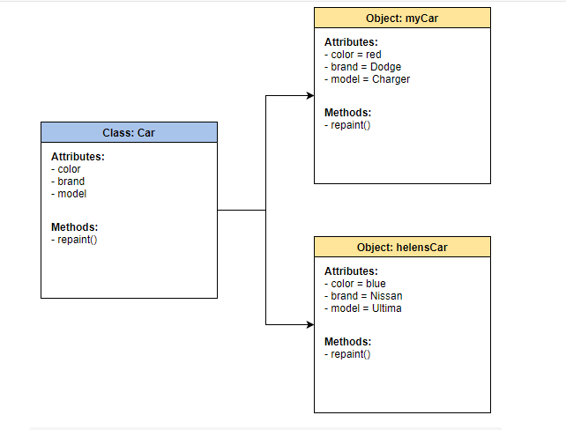
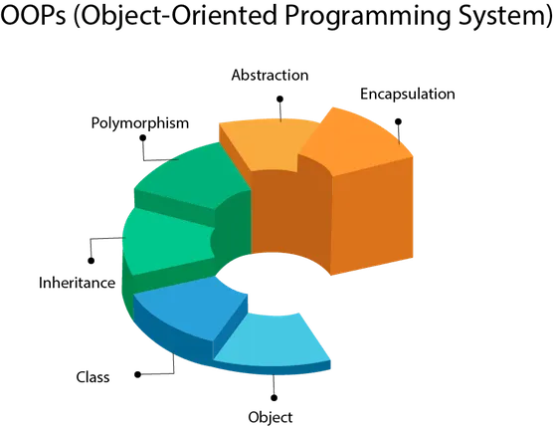
Obyekt yönümlü proqramlaşdırma nədir?
Siniflərdə yalnız bu tip obyektlər üçün mövcud olan metodlar adlanan funksiyalar da ola bilər. Bu funksiyalar sinif daxilində müəyyən edilir və həmin xüsusi obyekt növü üçün faydalı olan bəzi hərəkətləri yerinə yetirir.

